Slide 1
ESTUDIANDO EN CASA
ESTRATEGIAS DE COMPRENSIÓN
COLEGIO MINERAL EL TENIENTE

Slide 2
Se puede…. ¡Si se puede!

Slide 3
¡Ahora continuamos aprendiendo!
SI | NO
Tener ganas de estudiar | Tener hambre
Sentarse cómodo(a) | Tener sueño
Tener todas tus cosas a la vista | No tener tus libros y cuadernos
Tener bastante luz | Estar en oscuridad
ESFORZARSE | RENDIRSE

Slide 4
¡Comencemos!

Slide 5
ESTRATEGIA 7
7.- HALLAR SIGNIFICADO DE PALABAS EN CONTEXTO
Ejemplo. Si el texto dice:
El gato en el tejado miraba petrificado al perro gigante
¿Qué significa la palabra «Petrificado»?
Luego entenderás de qué forma se encontraba el gato
Petrificado: endurecimiento o rigidez de una cosa de manera tal que se asemeje a una roca.
Conclusión: el gato estaba rígido o tieso ante la presencia del perro

Slide 6
ESTRATEGIA 8
8.- SACAR CONCLUSIONES Y HACER INFERENCIA
Cuando Carlitos despertó en la mañana, sintió mucho calor y abrió la ventana. El sol ya estaba en lo alto, no había ninguna nube, el cielo estaba completamente despejado. Su mamá le dijo: «es un día precioso, acuérdate de llevar la toalla», Carlitos tomo su toalla y partieron juntos.
Concluye: ¿Dónde fueron Carlitos y su mamá?
Infiere:¿Qué crees que hizo Carlitos y su mama en ese lugar?

Slide 7
Ahora Compara y contrasta los objetos presentados

Slide 8
ESTRATEGIA 6
6.-HACER PREDICIONES

Slide 9
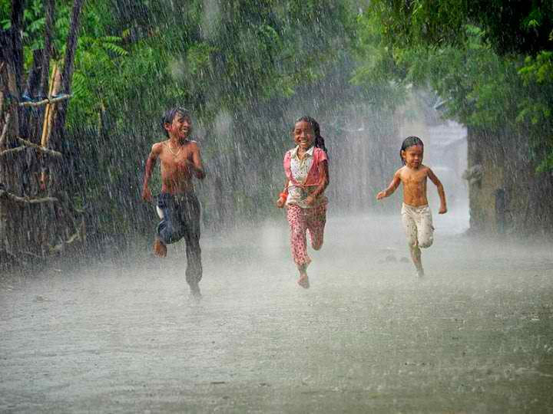
Observa esta imagen y predice que les podría suceder…

